Slide 1


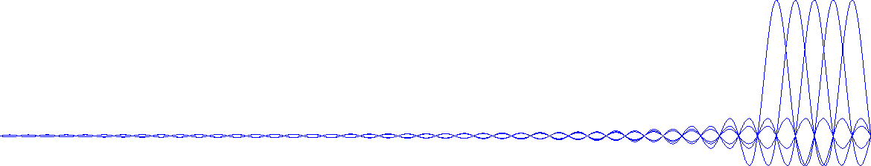
Báo cáo đồ án môn Thị Giác Máy Tính
Bài toán xác định vật thể trên bức ảnh
Nhóm:
Nguyễn Quang Dũng - 22520286
Trần Trí Dũng - 22520293
Trần Nguyễn Thanh Duy - 22520344

Slide 2
NỘI DUNG BÁO CÁO
PHÁT BIỂU BÀI TOÁN, INPUT & OUTPUT
LÝ DO, ỨNG DỤNG
PHƯƠNG PHÁP
KẾT LUẬN

Slide 3
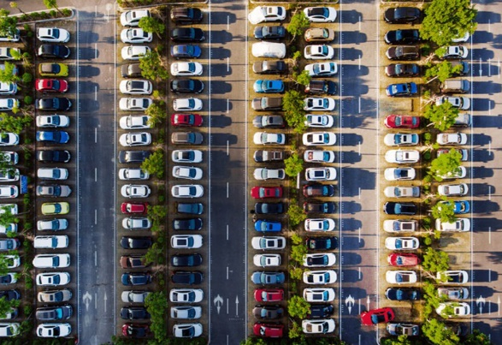
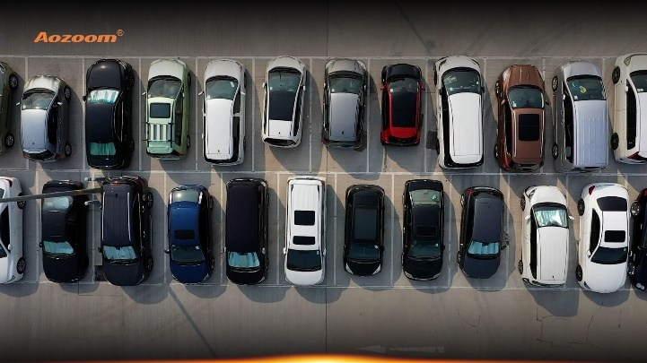
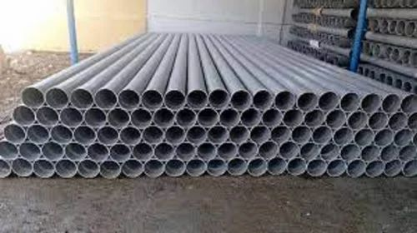
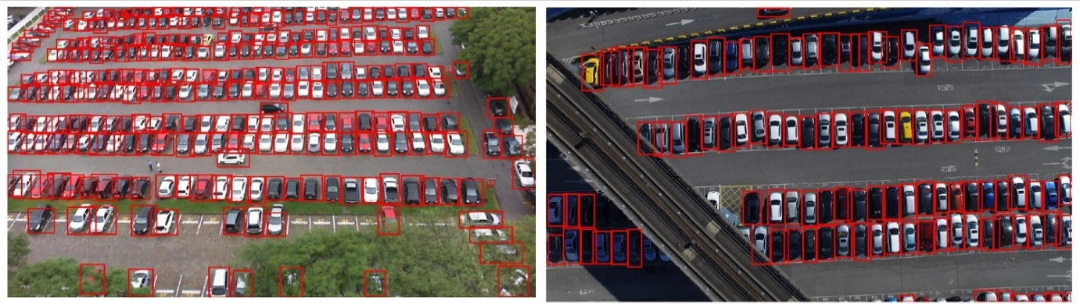
PHÁT BIỂU BÀI TOÁN, INPUT & OUTPUT
Bài toán tổng quát:
Input:
Bức ảnh có chứa vật thể (nhiều hoặc ít) bên trong, góc chụp cố định (sự thay đổ hình dạng của vật thể theo thời gian không đáng kể)
Tập dữ liệu nhận diện (có / không có)
Output:
Vị trí của vật thể phát hiện được trong bức ảnh

Slide 4
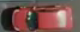
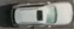

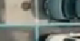
PHÁT BIỂU BÀI TOÁN, INPUT & OUTPUT
Bài toán Localization:
Bài toán Classification:
Input:
Ảnh x => Listx = {xi}_{N} thuộc x
Output:
(bounding box) Listy = {yi}
= f_{local}(f_{Classification}({xi})
= f_{local}(Listy_{Classification})
Input:
D = {(xi, yi)}
L = Uyi = {có vật thể, không có vật thể}
ảnh x (vector đặc trưng)
Output:
(predicted class, probability) Y_{Classification} = f_{Classification}(x) thuộc L
có vật thể
ko có vật thể

Slide 5
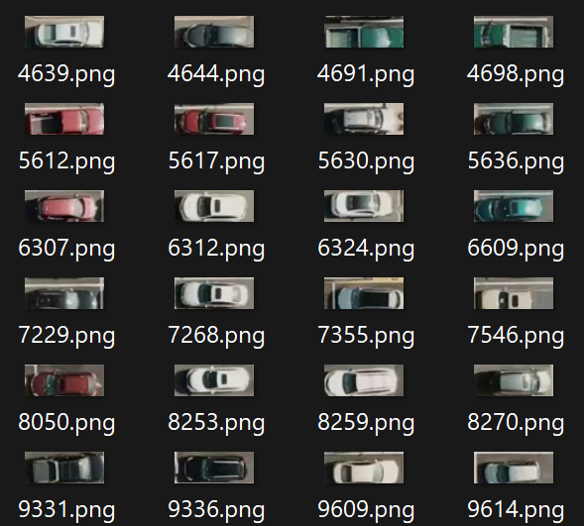
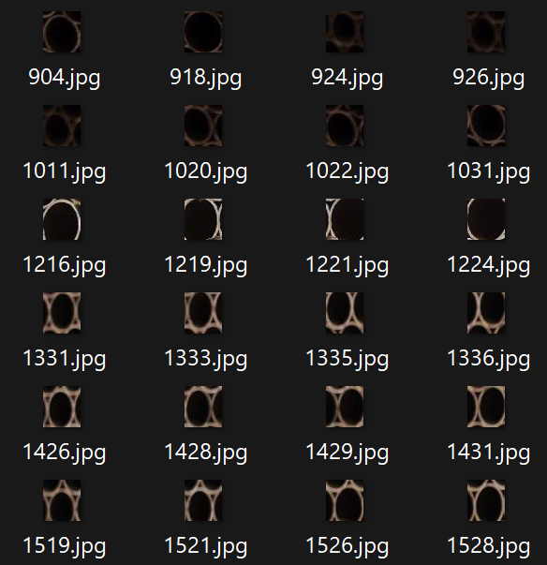
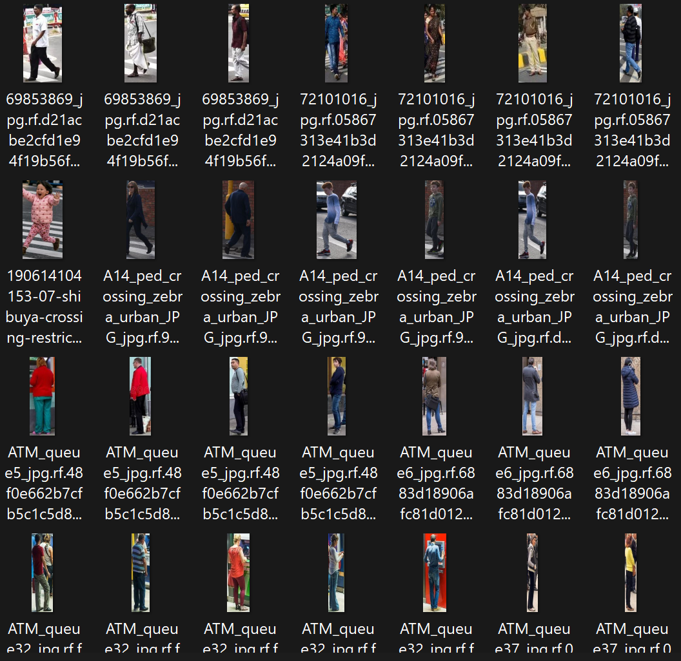
PHÁT BIỂU BÀI TOÁN, INPUT & OUTPUT
Tập dữ liệu
 | Car | Pipe | Human
Kích thước | 1650 | 778 | 3382

Slide 6
LÝ DO, ỨNG DỤNG
Nhu cầu thực tế: - Quản lý, giám sát an ninh:
Hỗ trợ ra quyết định: - Tăng hiệu quả và độ chính xác.
- Cung cấp dữ liệu để thực hiện các công việc xử lí khác (dự đoán, dự báo, …):
Ứng dụng khoa học: - Robot đếm hàng, đếm động vật, cây cối, nhận diện số lượng vật thể.
Phát triển AI:
- Chưa được tối ưu, tốc độ xử lí vẫn còn tương đối chậm độ chính xác và mức độ hiệu quả của đặc trưng vẫn thua xa so với các kỹ thuật học sâu.
- Khả thi đối với những bài toán cần nhận diện và định vị vật thể đơn giản hơn.

Slide 7

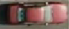


PHƯƠNG PHÁP
Canny Edge gốc
Bài toán Object Detection - Phương pháp trích xuất đặc trưng
Canny Edge Detection:
Phương pháp phát hiện biên, được phát triển bởi John F. Canny vào năm 1986.
Quy trình:
Làm mờ ảnh
Tính gradient
Làm mỏng cạnh
Phân ngưỡng kép:
Liên kết cạnh
Ảnh gốc
Mở rộng biên để làm rõ các cạnh
Loại bỏ các khe hở nhỏ trong đường biên
Giải thuật KNN, độ đo tương quan - accuracy
 | Canny Edge gốc | CE đã chỉnh sửa
Car k = 10 | 0.84 | 0.83
Pipe k = 8 | 0.81 | 0.88
Human k = 9 | 0.68 | 0.64

Slide 8
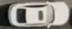





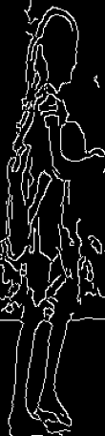



PHƯƠNG PHÁP
Bài toán Object Detection - Phương pháp trích xuất đặc trưng
Canny Edge gốc | CE đã chỉnh sửa
0.84 | 0.83
0.81 | 0.88
0.68 | 0.64

Slide 9
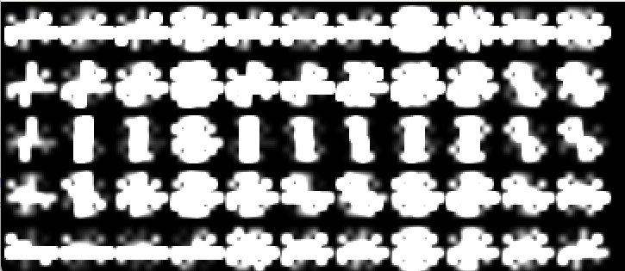
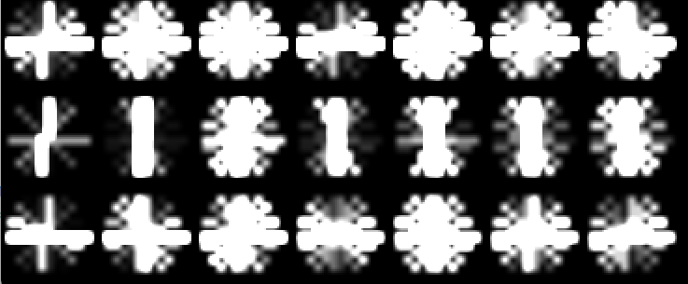
PHƯƠNG PHÁP
Bài toán Object Detection - Phương pháp trích xuất đặc trưng
HOG (Histogram of Oriented Gradients): Đặc trưng dùng trong phát hiện đối tượng, giới thiệu bởi Navneet Dalal và Bill Triggs năm 2005. Quy trình:
Phân vùng ảnh
Tính gradient
Lập histogram
Chuẩn hóa
Pixels_per_cell: kích thước mỗi ô, ví dụ (8, 8) là 8 pixel mỗi chiều.
Cells_per_block: kích thước mỗi khối, ví dụ (2, 2) là 2 ô mỗi chiều.
8x8
16x16
Ảnh gốc

Slide 10
PHƯƠNG PHÁP
Bài toán Object Detection - Phương pháp trích xuất đặc trưng
Giải thuật KNN, độ đo tương quan - accuracy
Đặc trưng | Canny edge | HOG 8x8 | HOG 16x16
Car | 0.83 (k = 10) | 0.95 (k = 4) | 0.93 (k = 4)
Pipe | 0.88 (k = 8) | 0.92 (k = 4) | 0.94 (k = 4)
Human | 0.64 (k = 9) | 0.88 (k = 4) | 0.89 (k = 4)

Slide 11
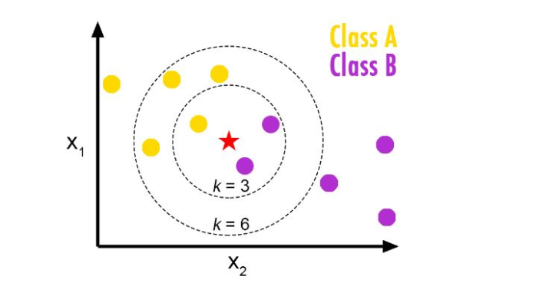
PHƯƠNG PHÁP
Bài toán Object Detection - Phương pháp phân loại
KNN (K-Nearest Neighbors): Thuật toán phân loại hoặc hồi quy dựa trên khoảng cách.
Quy trình:
- Tính khoảng cách đến các điểm trong tập dữ liệu
Chọn K điểm gần nhất
- Dự đoán nhãn (phân loại) hoặc giá trị trung bình (hồi quy)
Thực nghiệm:
- Độ đo tương quan (correlation) cho kết quả tốt hơn Euclid.
Giải thuật KNN - accuracy
 | Euclid | Correlation
Car, HOG8x8, KNN k=4 | 0.9 | 0.95
Pipe, HOG16x16, KNN k = 4 | 0.93 | 0.94
Human, HOG16x16, KNN k = 4 | 0.79 | 0.89

Slide 12
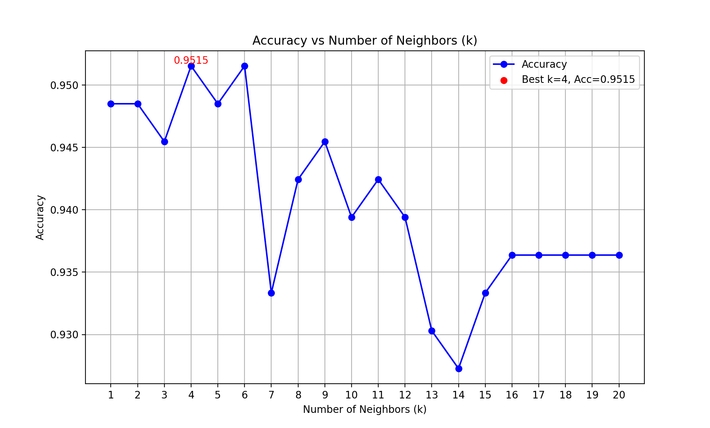
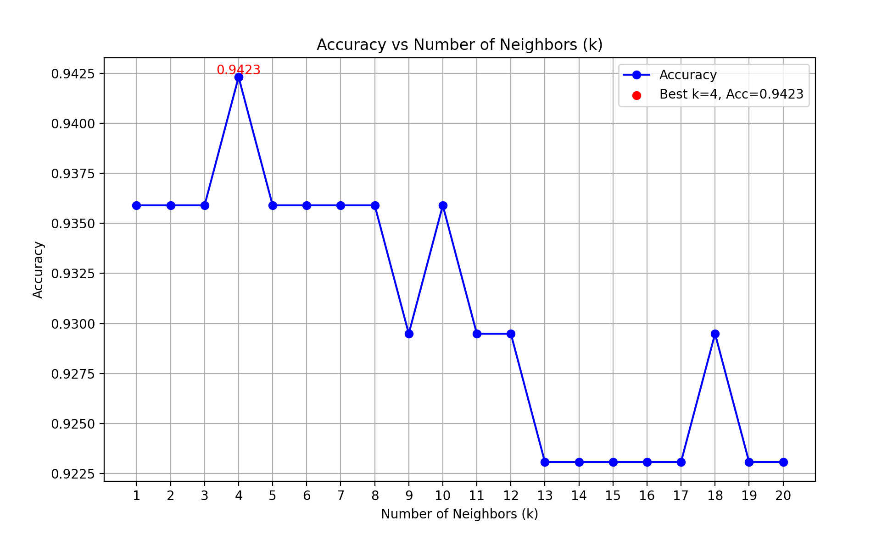
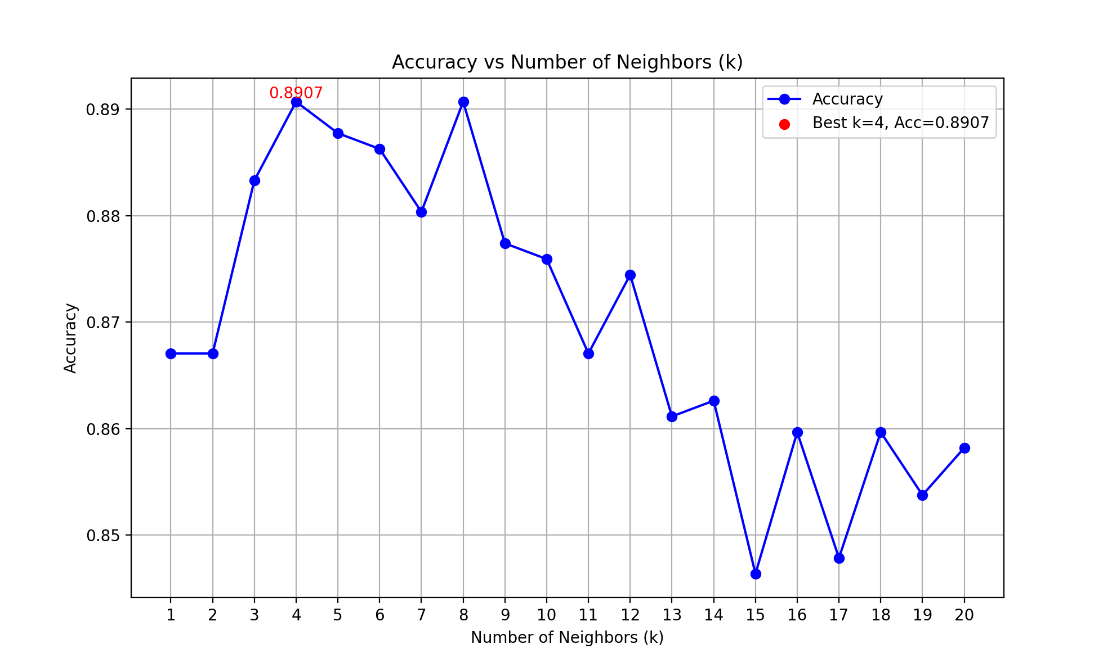
Car, HOG8x8:
Pipe, HOG16x16:
Accuracy Sử dụng độ đo tương quan cho thuật toán KNN.
Human, HOG16x16:

Slide 13
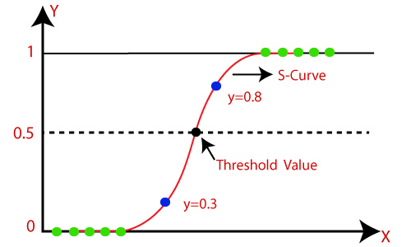
PHƯƠNG PHÁP
Bài toán Object Detection - Phương pháp phân loại
Logistic Regression: Thuật toán phân loại sử dụng hàm sigmoid để tính xác suất.
Quy trình:
Tìm mối quan hệ giữa đầu vào và đầu ra qua hàm tuyến tính
Dùng hàm sigmoid để tính xác suất
Gán nhãn dựa trên ngưỡng

Slide 14
PHƯƠNG PHÁP
Bài toán Object Detection - Phương pháp phân loại
SVM (Support Vector Machine): phân loại bằng cách tìm siêu phẳng tối ưu, tối đa hóa biên giữa các lớp.
Quy trình:
Chọn siêu phẳng tách rời các lớp (tuyến tính)
Với dữ liệu không tuyến tính, dùng kernel trick để ánh xạ sang không gian cao hơn

Slide 15
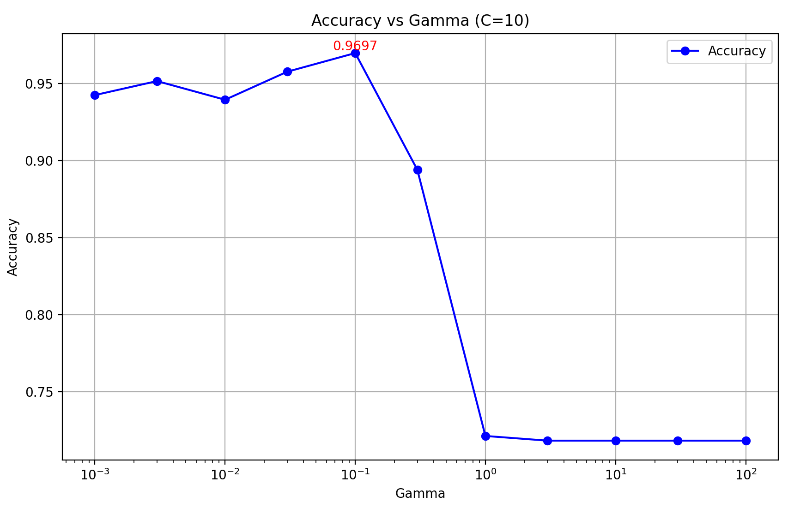
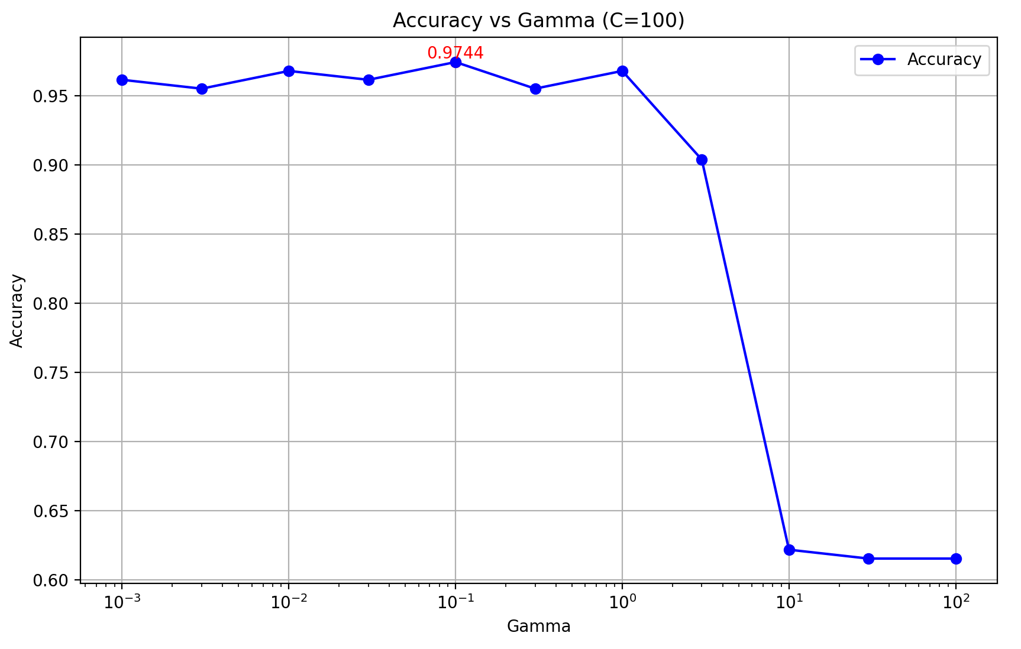
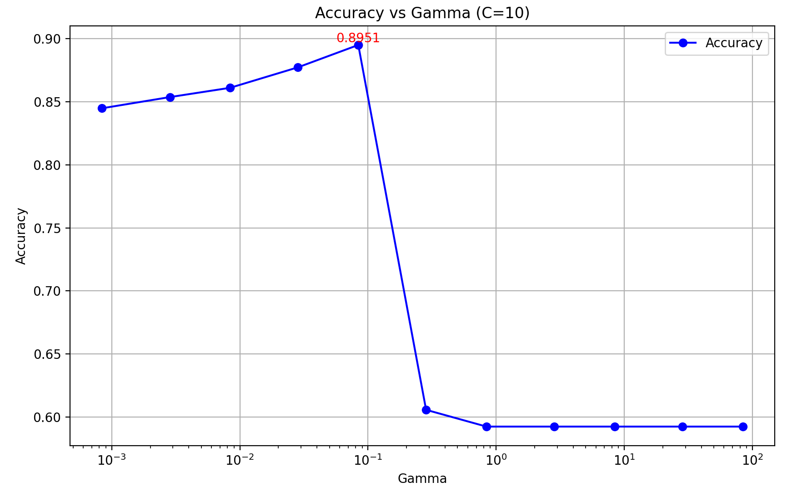
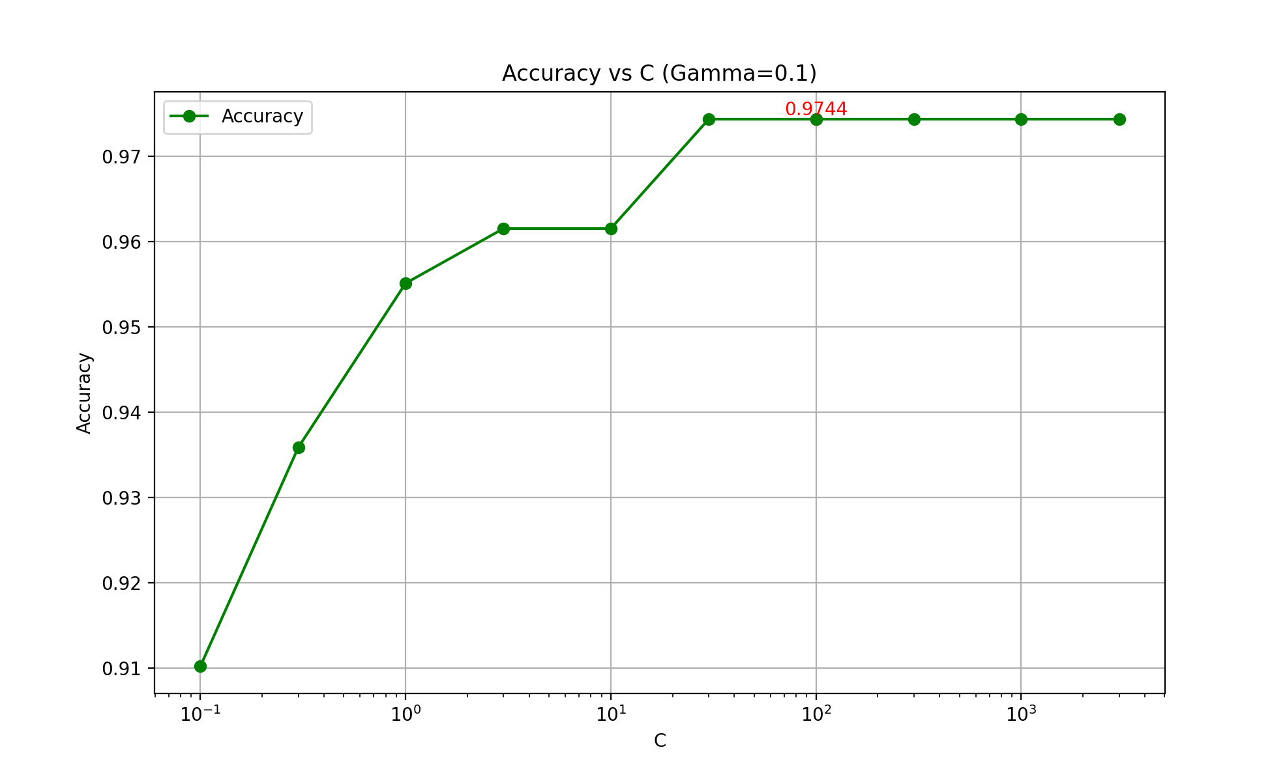
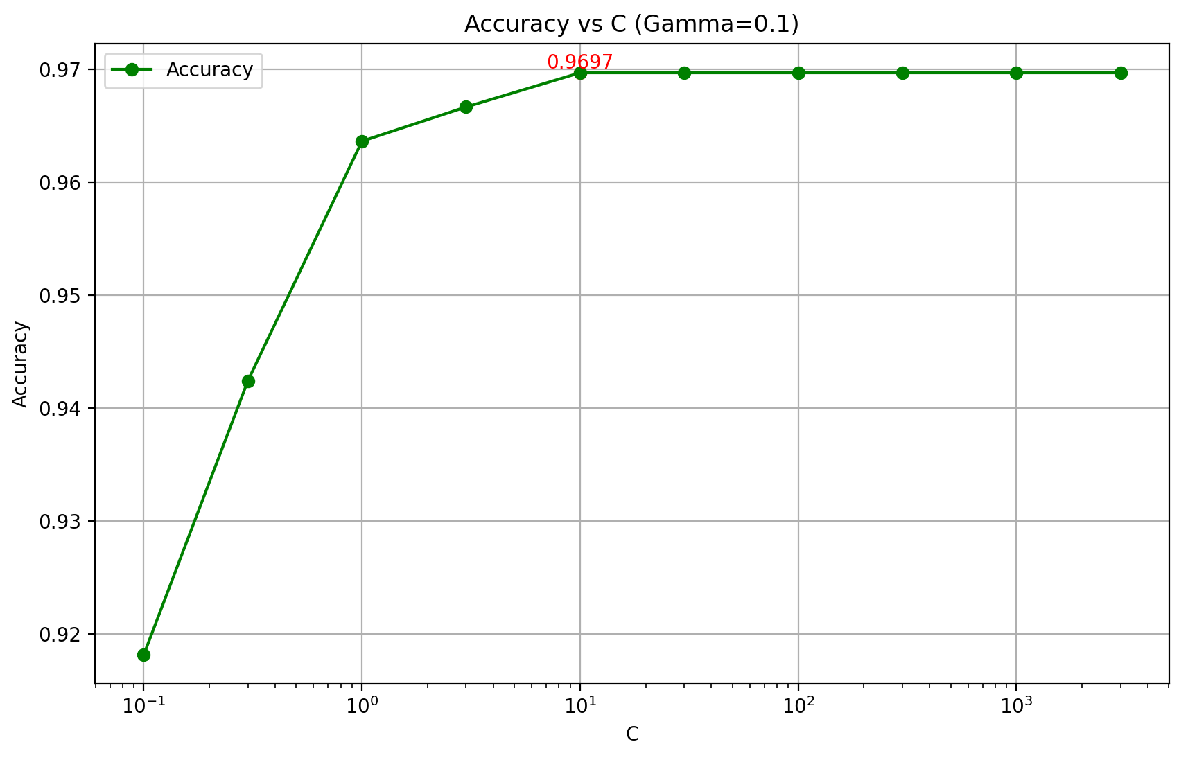
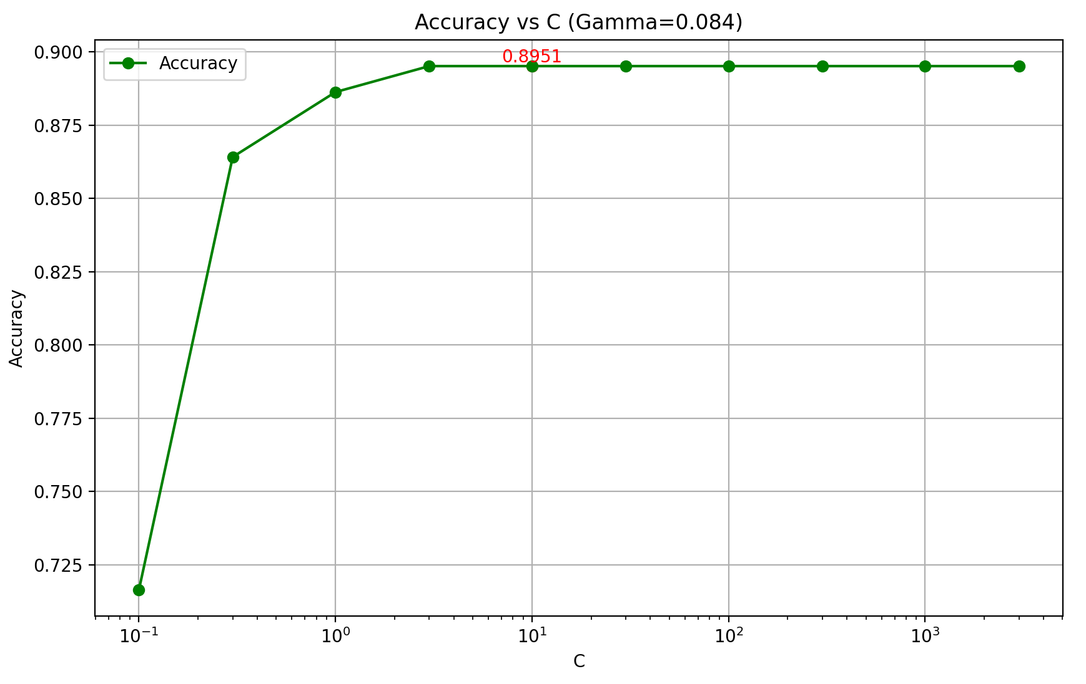
Car, HOG8x8:
Pipe, HOG16x16:
Human, HOG16x16:

Slide 16
Thuật toán | KNN | LR | SVM
Car | Accuracy: 0.9515151515151515 aPrecision: 0.9377379619260918 aRecall: 0.9515151515151515 Confusion matrix: [[ 86 7] [ 9 228]] | Accuracy: 0.9515151515151515 aPrecision: 0.9401116101810263 aRecall: 0.9515151515151515 Confusion matrix: [[ 85 8] [ 8 229]] | Accuracy: 0.9696969696969697 aPrecision: 0.9686232458389669 aRecall: 0.9696969696969697 Confusion matrix: [[ 86 7] [ 3 234]]
Pipe | Accuracy: 0.9423076923076923 aPrecision: 0.9351648351648352 aRecall: 0.9423076923076923 Confusion matrix: [[58 2] [ 7 89]] | Accuracy: 0.9615384615384616 aPrecision: 0.9571036376115305 aRecall: 0.9615384615384616 Confusion matrix: [[58 2] [ 4 92]] | Accuracy: 0.9743589743589743 aPrecision: 0.9704873026767331 aRecall: 0.9743589743589743 Confusion matrix: [[59 1] [ 3 93]]
Human | Accuracy: 0.8906942392909897 aPrecision: 0.8984035527650696 aRecall: 0.8906942392909897 Confusion matrix: [[220 56] [ 18 383]] | Accuracy: 0.8508124076809453 aPrecision: 0.848344756239493 aRecall: 0.8508124076809453 Confusion matrix: [[217 59] [ 42 359]] | Accuracy: 0.8951255539143279 aPrecision: 0.8964780224886163 aRecall: 0.8951255539143279 Confusion matrix: [[230 46] [ 25 376]]

Slide 17
PHƯƠNG PHÁP
Bài toán Localization – Sliding Window
có vật thể
ko có vật thể

Slide 18
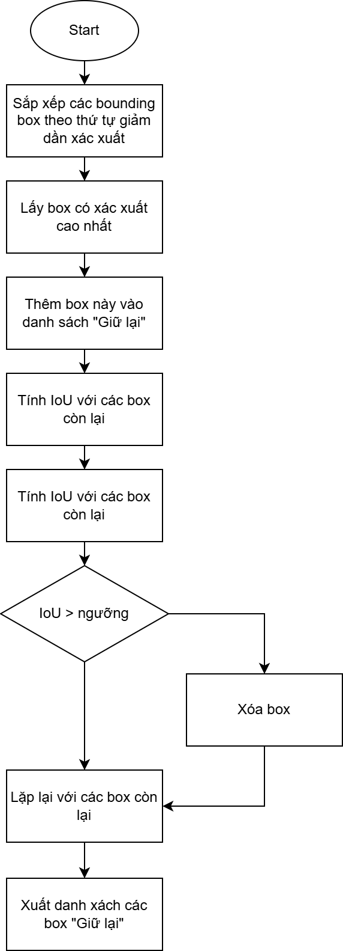
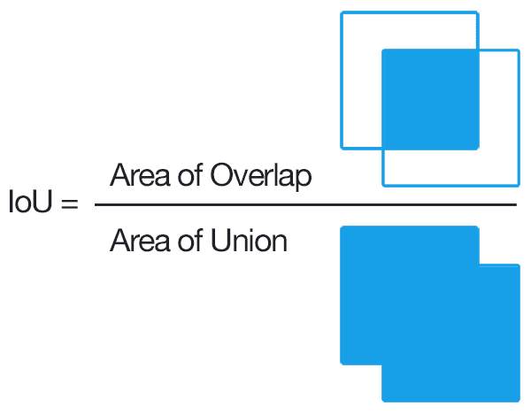
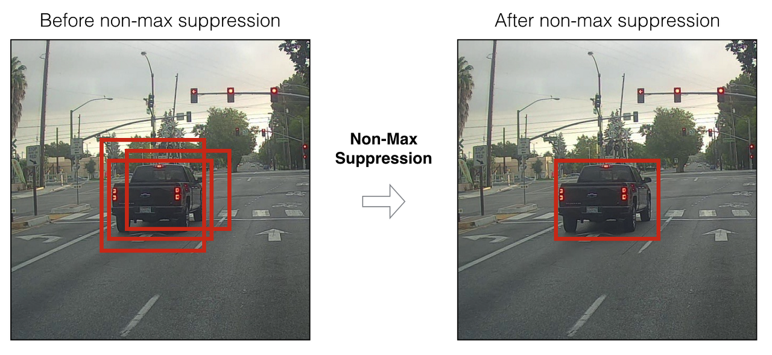
PHƯƠNG PHÁP
Bài toán Localization – Non Maxium Supression
Thực nghiệm (IoU):
Car (SVM gamma = 0.1, C = 10, HOG8x8) | 0.75
Pipe (SVM gamma = 0.1, C = 100, HOG16x16) | 0.63
Human (SVM gamma = 0.084, C = 10, HOG16x16) | 0.75

Slide 19
KẾT LUẬN
Cần được tối ưu hơn ở khâu train mô hình (bài toán phân loại và bài toán định vị hoạt động vẫn còn tương đối độc lập). Xây dựng lại tập dataset với định dạng phù hợp hơn).
Hiệu năng thấp, không hiệu quả đối với những bài toán đếm những vật thể có hình dạng phức tạp. Để giải quyết, cần tối ưu phép trích xuất đặc trưng đối với mỗi loại vật thể khác nhau (xây dựng phương pháp chuyên biệt cho từng loại vật thể).
Ổn hơn nếu sử dụng trên những vật thể đơn giản như ống nước, đồng xu, …

Slide 20
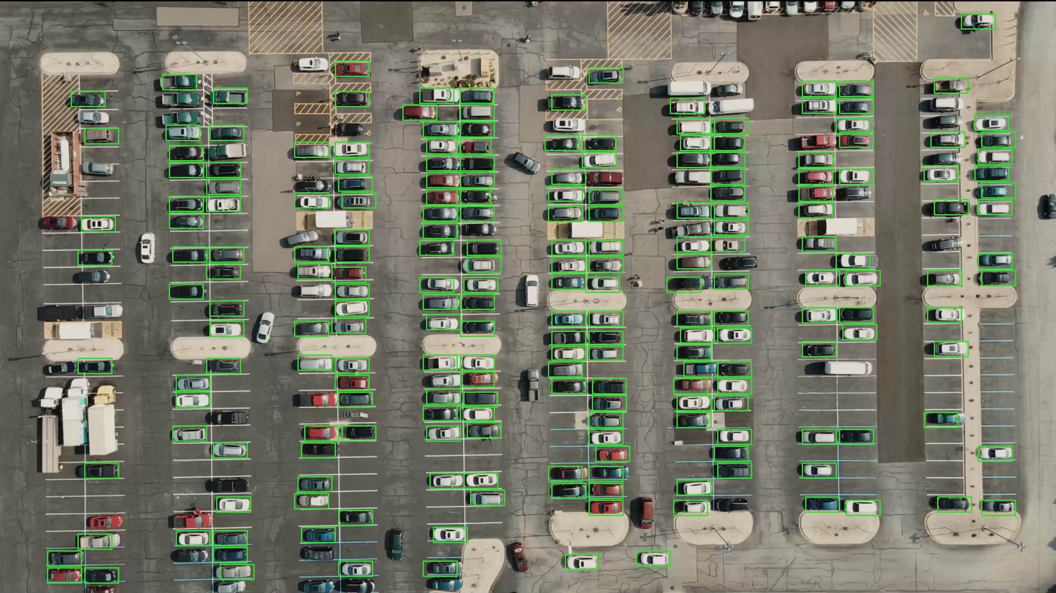
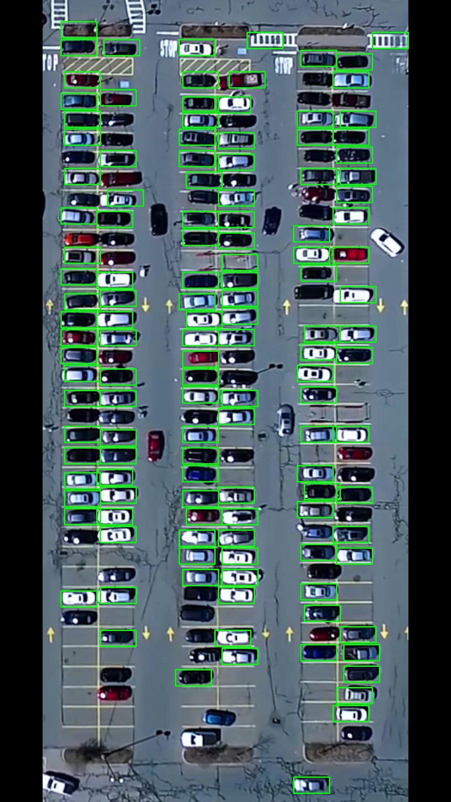
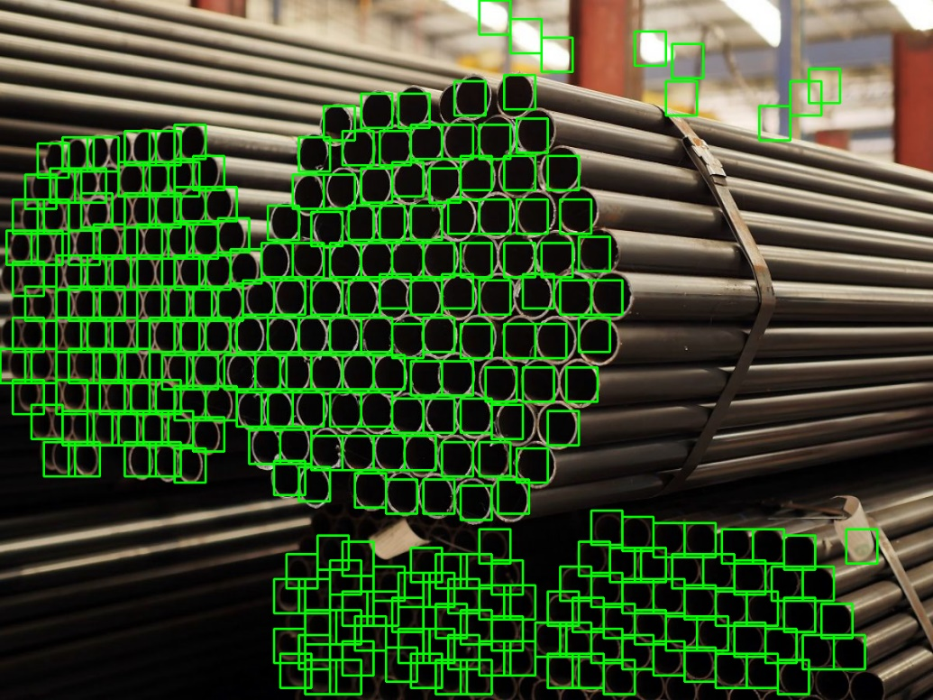
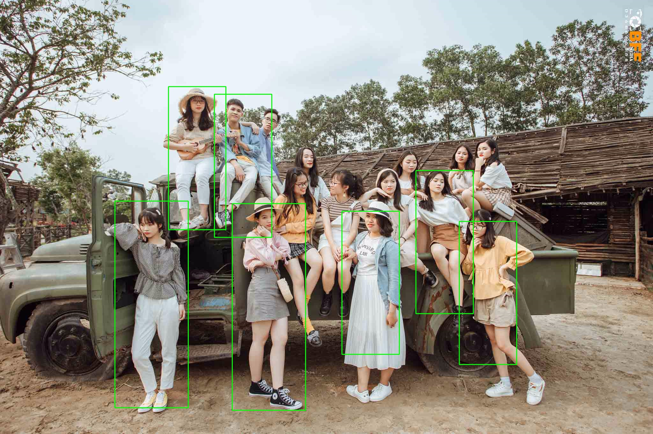
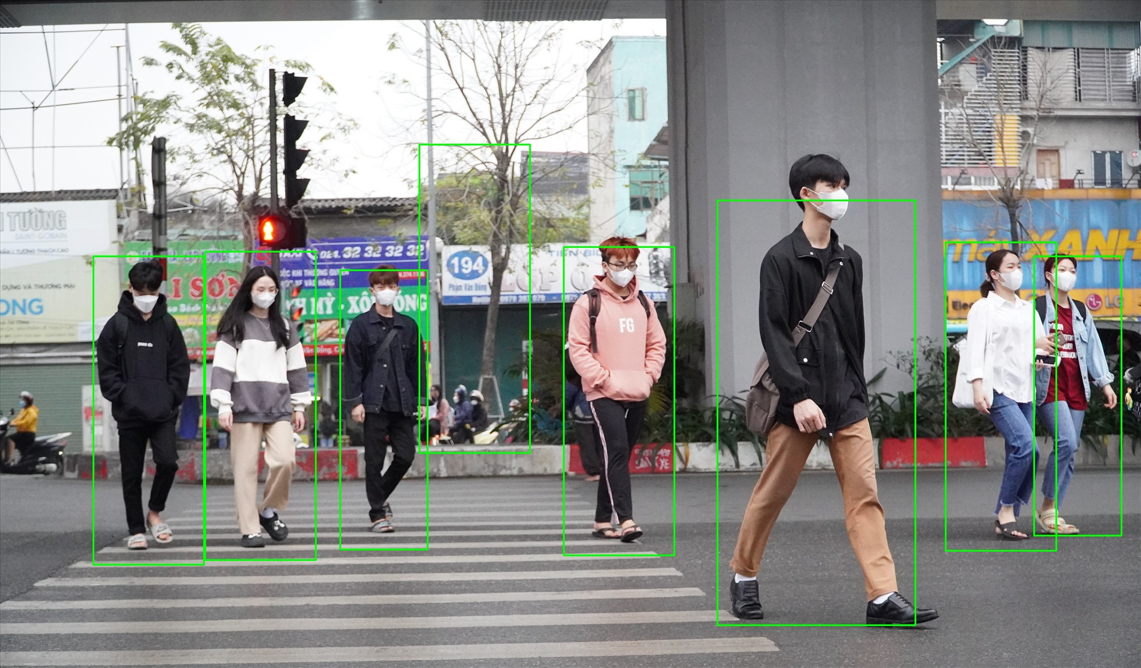
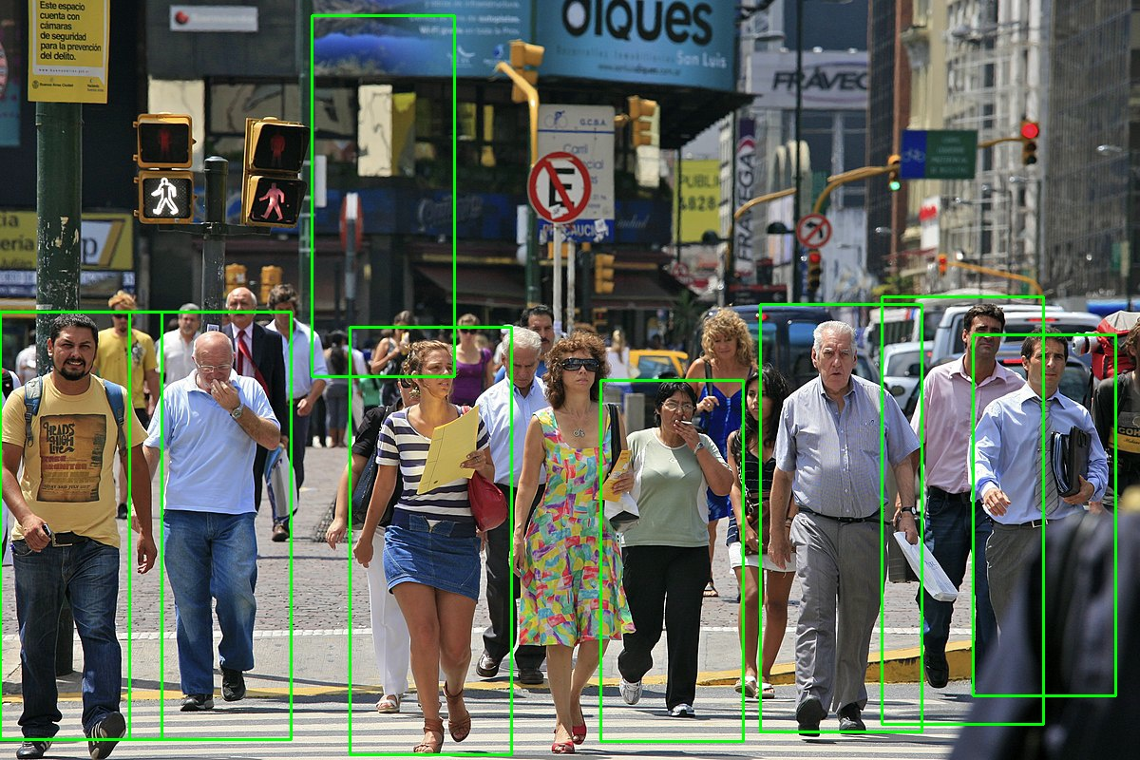
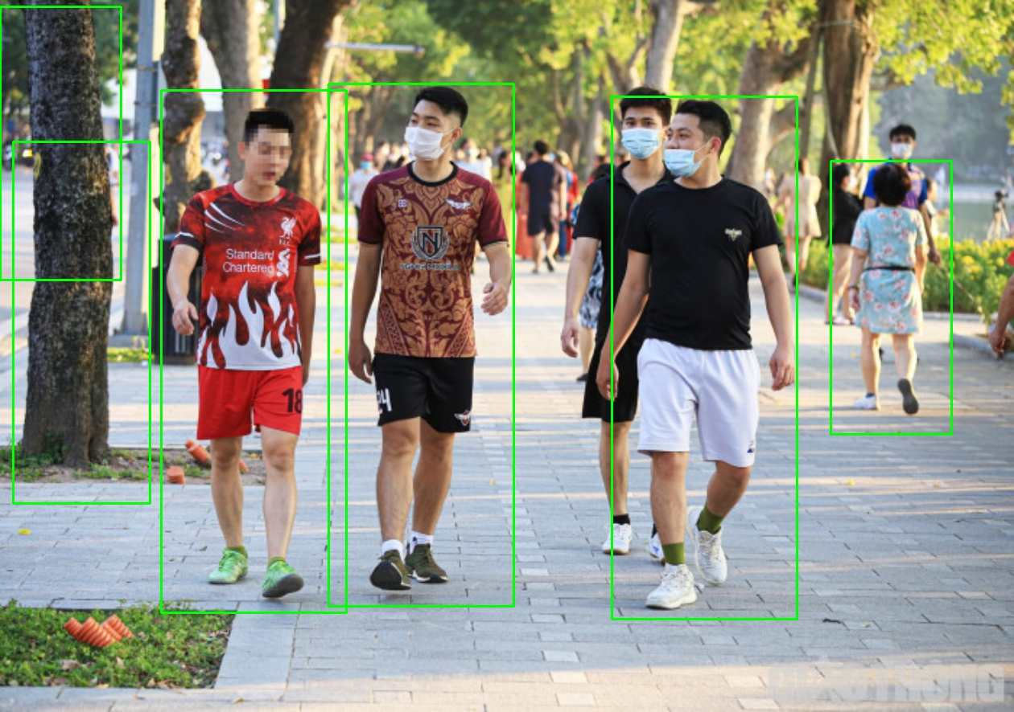
KẾT LUẬN
Car (SVM gamma = 0.1, C = 10, HOG8x8)
Pipe (SVM gamma = 0.1, C = 100, HOG16x16)
Human (SVM gamma = 0.084, C = 10, HOG16x16)

Slide 21
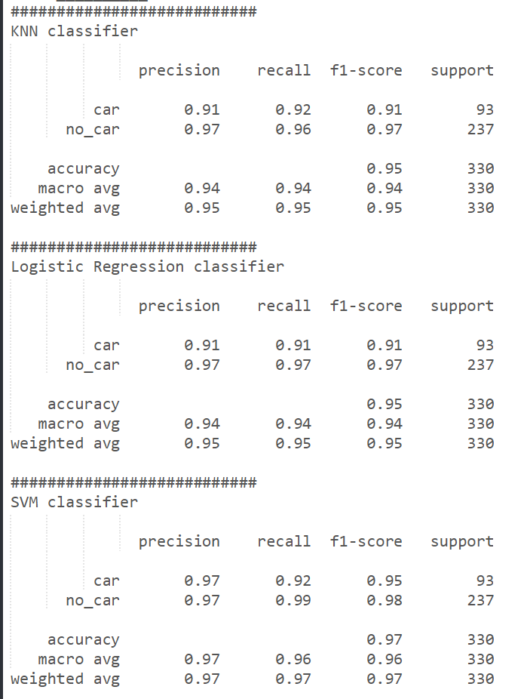
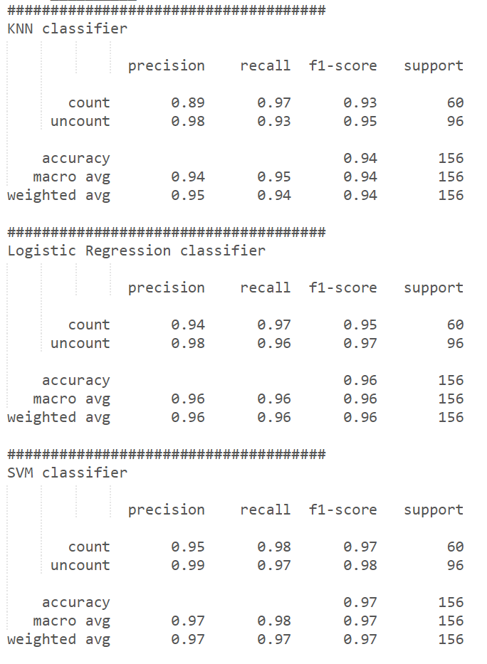
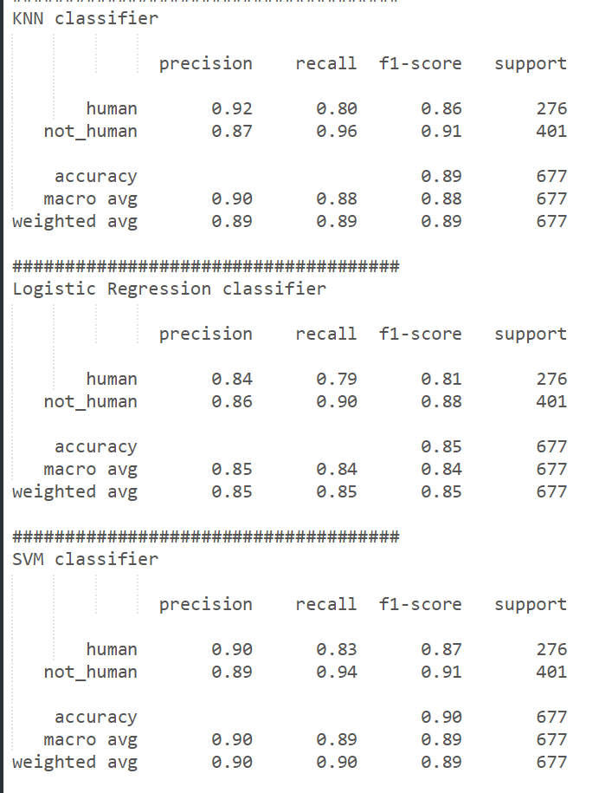
Car, HOG8x8:
Pipe, HOG16x16:
Human, HOG16x16:

Slide 22
Nguồn tham khảo
https://ieeexplore.ieee.org/document/1467360
https://ieeexplore.ieee.org/document/4767851
https://scikit-learn.org/1.5/modules/generated/sklearn.neighbors.KNeighborsClassifier.html
https://scikit-learn.org/1.5/modules/generated/sklearn.linear_model.LogisticRegression.html
https://scikit-learn.org/1.5/modules/generated/sklearn.svm.SVC.html
https://www.youtube.com/watch?v=F-884J2mnOY
https://arxiv.org/abs/1705.02950

